Slide 1
Módulo 2 – Crear Recursos
EEPEK
November 2022

Slide 2
Objectivos:
Tras la finalización de este modulo serás capaz de:
● Crear Videos y Presentaciones educativas
● Conocer y ser capaz de para crear Infografías para el aprendizaje de idiomas
● Identificar y elegir las mejores herramientas en línea se adapte e incluso mejorarlos en el aula en línea.
1

Slide 3

¿Qué es Canva?
2
Cómo crear vídeos educativo y presentaciones en Canva:
Canva es una plataforma australiana de diseño gráfico que se utiliza para crear gráficos y presentaciones para redes sociales.
La aplicación incluye plantillas ya preparadas para que las utilicen los usuarios, y la plataforma es gratuita y ofrece suscripciones de pago como Canva Pro y Canva for Enterprise para funciones adicionales. En 2021, Canva lanzó una herramienta de edición de vídeo.
Los usuarios también pueden pagar por la impresión y el envío de productos físicos. La empresa ha anunciado que pretende competir con Google y Microsoft en la categoría de software ofimático, con productos para páginas web y pizarras.

Slide 4

Pros & Contras de
2
Cómo crear vídeos educativo y presentaciones en Canva:
Pros
Incluso un no diseñador puede convertirse en diseñador con Canva
Canva es muy fácil de usar y fácil de usar
Canva ofrece plantillas para redes sociales
Canva es económico
Canva ofrece una gran variedad de plantillas y elementos
Las Plantillas Se Pueden Modificar Para Que Sean Más Personalizadas
Canva ofrece un aspecto profesional
Canva ofrece un uso de fotografías de archivo
Acceso para equipos
Comparte en Redes Sociales o Programa
Contra
Estilo Canva
Limitación del número de plantillas
Problemas de alineación
Ajustes de exportación limitados
No se puede descargar el archivo "RAW" al ordenador
La versión gratuita es limitada
No se puede mover un diseño a otro diseño
La propiedad intelectual pertenece a Canva
Canva puede eliminar su cuenta en cualquier momento
No se pueden crear elementos únicos
Can you think of anymore?

Slide 5
Cómo crear un vídeo educativo en canva:
3
Cómo crear vídeos educativo y presentaciones en Canva:
Es difícil encontrar herramientas que ofrezcan muchas funciones y que, al mismo tiempo, sean lo suficientemente sencillas como para utilizarlas en una clase llena de alumnos en un solo periodo.
Canva for Education, sin embargo, es una de esas herramientas. Estudiantes de todo el mundo utilizan Canva para crear, comunicar y demostrar visualmente su aprendizaje a través de presentaciones, carteles, cómics, infografías y mucho más.
Los educadores y administradores escolares están creando entornos de aprendizaje innovadores, solidarios y envolventes mediante el diseño de carteles para las aulas, presentaciones educativas, proyectos de grupo, boletines, certificados de estudiante, horarios de clase y otros recursos educativos.
Canva for Education ofrece muchas posibilidades para inspirar el aprendizaje en el aula.
Las herramientas de vídeo de Canva también se distinguen de otras opciones de edición de vídeo. Por supuesto, con una cuenta educativa, todas las funciones Pro son GRATUITAS.
Puedes configurar tu cuenta educativa aquí: https://www.canva.com/education/.

Slide 6
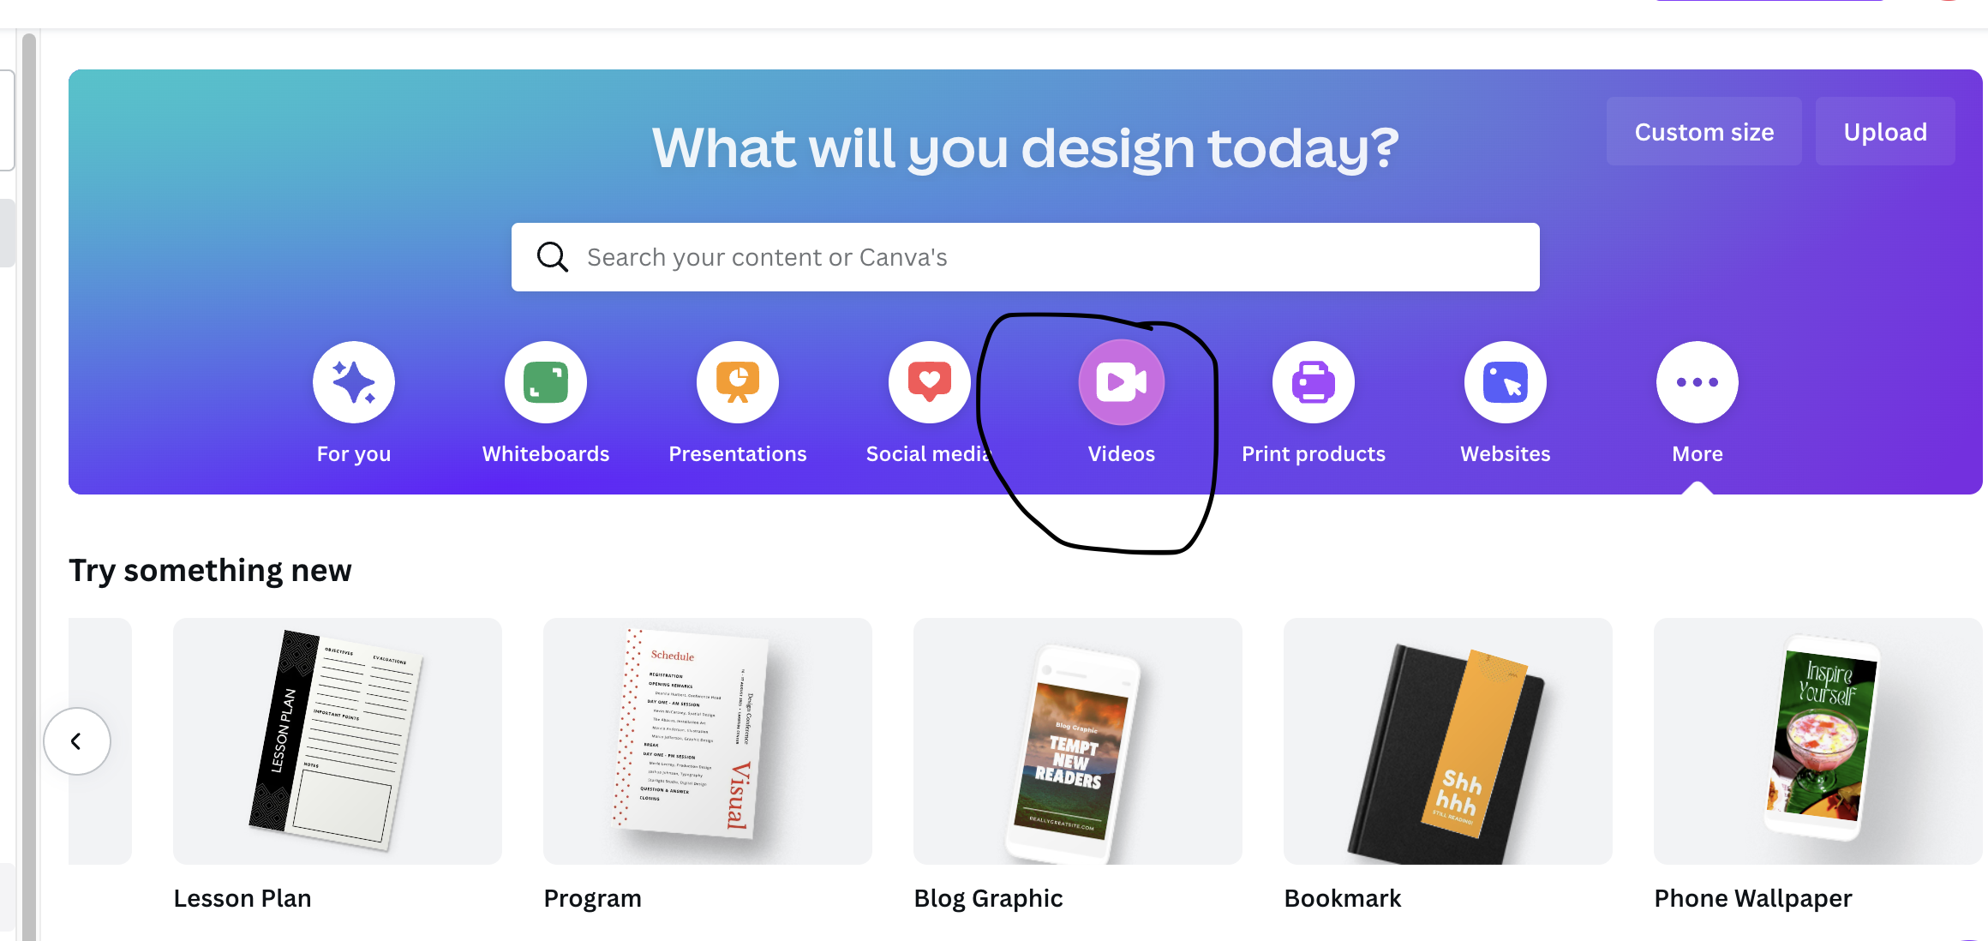
Cómo crear un video educativo en Canva:
3
Cómo crear vídeos educativo y presentaciones en Canva:
Si utilizas la cuenta de educación para crear un vídeo en Canva, puedes utilizar la función de cambio de tamaño para modificar al instante el formato y las dimensiones de cualquier vídeo. También puedes colaborar en la edición del mismo vídeo al mismo tiempo que un compañero de equipo, un colega o incluso un estudiante. Por último, puedes utilizar todas estas funciones y MÁS desde un dispositivo móvil.
Comienza por crear un nuevo proyecto
En la página de inicio de Canva, ve a "Video" y elige el tipo de video que quieres crear (por ejemplo: video de TikTok, presentación de video, collage de video, video de YouTube, Instagram Stories, etc.). Una vez que hayas elegido tu estilo de vídeo, puedes elegir entre las muchas opciones de plantillas o empezar desde un proyecto en blanco.

Slide 7
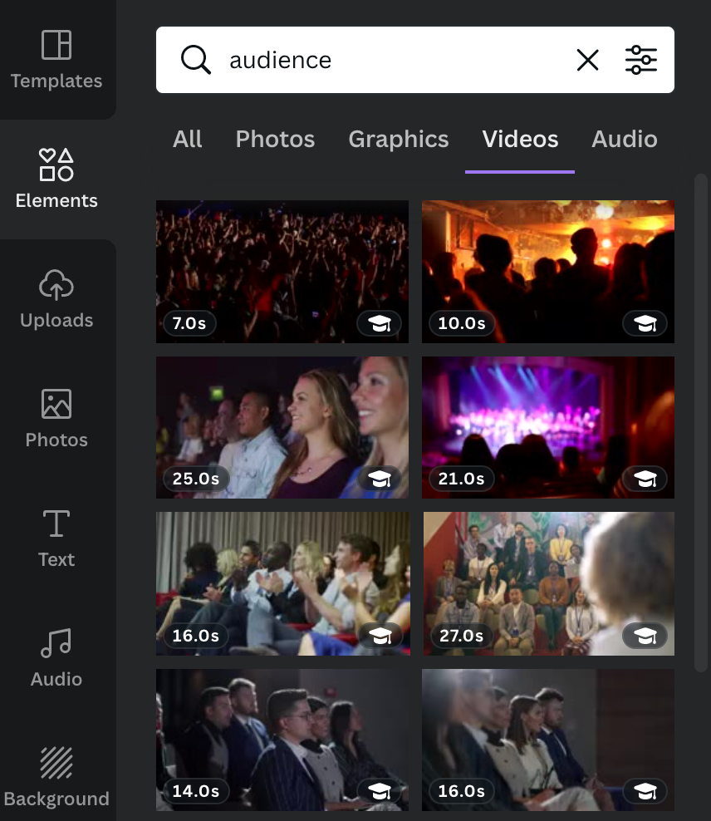
Cómo crear un video educativo en Canva:
3
Cómo crear vídeos educativo y presentaciones en Canva:
Utiliza plantillas prediseñadas de Canva
Canva tiene toda una biblioteca de imágenes de vídeo que puedes usar para crear medios, igual que con las imágenes fijas y animadas. Esto significa que puedes crear un proyecto de vídeo completo utilizando medios de stock sin tener que capturar tus propias secuencias de vídeo. Esto puede ser realmente útil si estás haciendo vídeos para mostrar a los estudiantes en tu propia clase, haciendo vídeos promocionales para tu conjunto o departamento, creando vídeos para presentar a tu grupo o cada canción en tu concierto, o incluso haciendo anuncios para próximos eventos.
Puedes buscar fácilmente entre los vídeos disponibles utilizando frases clave como "niño tocando la flauta", "público aplaudiendo", "bienvenida" u otras frases clave que quieras incluir. Asegúrate de filtrar tus opciones eligiendo "vídeos".

Slide 8
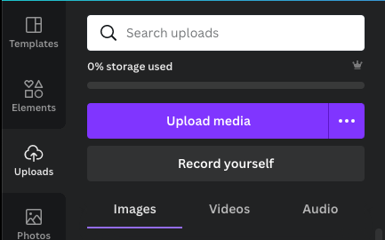
Cómo crear un video educativo en Canva:
3
Cómo crear vídeos educativo y presentaciones en Canva:
Añade tu propio contenido
También puedes optar por subir tus propios medios de vídeo (vídeos grabados en un dispositivo independiente) o puedes grabar directamente en Canva. En cualquier caso, tendrás que tocar "Cargar" en la barra de herramientas situada en la parte izquierda de la pantalla de diseño.
Al igual que con otras plantillas, puedes personalizar las secuencias a tu gusto y necesidades utilizando las herramientas de edición una vez añadidas a tu línea de tiempo de vídeo situada en la parte inferior de la pantalla de diseño.

Slide 9
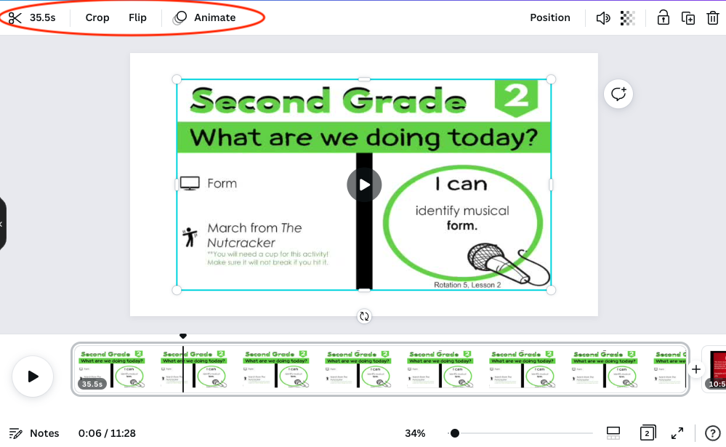
Cómo crear un video educativo en Canva:
3
Cómo crear vídeos educativo y presentaciones en Canva:
Edita tu contenido
Hay muchísimas opciones para que tus vídeos queden perfectos en el proceso de edición, ¡sin necesidad de tener experiencia en edición! De hecho, si estás familiarizado con Canva, muchas de las herramientas funcionan prácticamente igual.
Aquí tienes algunos consejos rápidos que te ayudarán a empezar.
Para recortar, recortar, voltear o animar tu vídeo:
Haz clic en el vídeo en el espacio de diseño. Aparecerá una barra de herramientas en la parte superior de la pantalla para realizar estos ajustes.

Slide 10
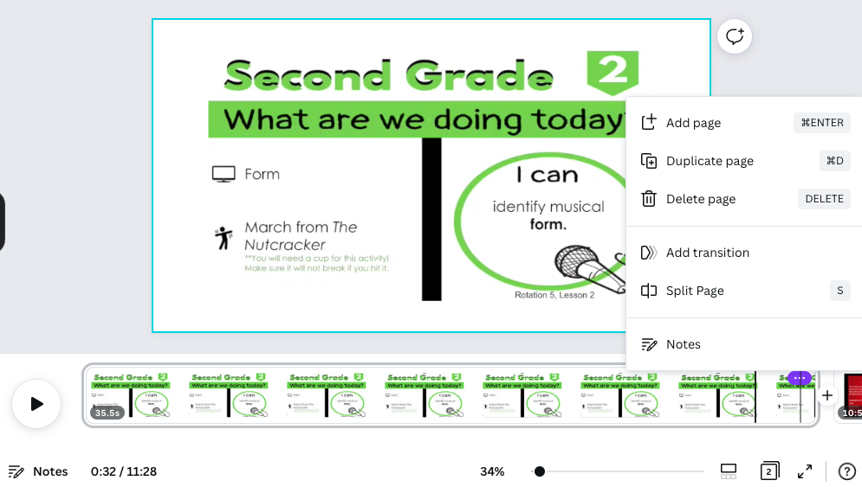
Cómo crear un video educativo en Canva:
3
Cómo crear vídeos educativo y presentaciones en Canva:
Edita tu contenido
Para añadir una transición entre clips o dividir, añadir, duplicar o eliminar un clip:
Seleccione el clip para que aparezcan los 3 puntos en la esquina. Haga clic en los tres puntos para realizar el ajuste deseado.
Para añadir música de fondo:
Puedes subir tu propio audio o utilizar cualquier pista que esté disponible en la pestaña Audio de la barra de herramientas de la izquierda.
Para realizar cualquier ajuste en el audio, puedes seleccionar el botón que aparece justo encima de la línea de tiempo en la pantalla de diseño.
Esto incluye, pero no se limita a:
Volumen
Fundido de entrada/salida
División (o duplicación) de audio
Para añadir texto u otros elementos a tu vídeo:
Utiliza el menú de la barra de herramientas de la izquierda para añadir a cualquier clip de vídeo, ¡igual que haces con otros medios en Canva! Esto incluye cualquiera de los gráficos animados disponibles en la pestaña Elementos.

Slide 11
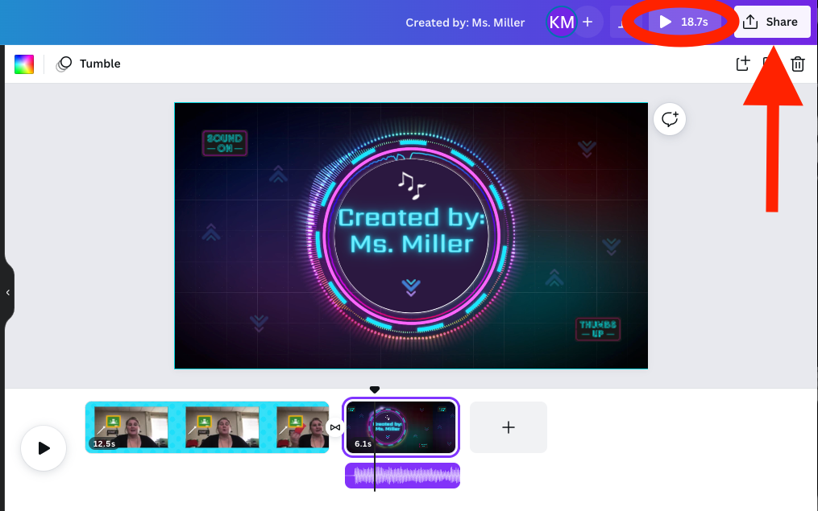
Cómo crear un video educativo en Canva:
3
Cómo crear vídeos educativo y presentaciones en Canva:
Previsualice y comparta su vídeo
Cuando estés listo para previsualizar tu trabajo, haz clic en el triángulo, o botón de reproducción, situado en la esquina superior derecha de la pantalla de diseño. Si todo se ve bien, puedes compartir tu vídeo con los demás.
Algunas opciones para compartirlo son descargarlo como un MP4 sin marca de agua, crear un enlace para que otros vean el vídeo o publicarlo directamente en tus cuentas de redes sociales vinculadas.

Slide 12
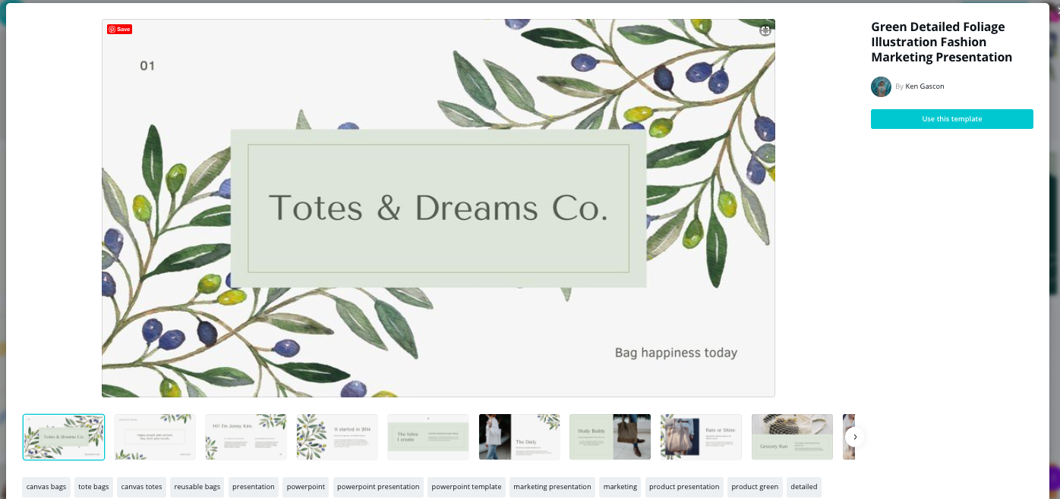
Cómo crear un video educativo en Canva:
3
Cómo crear vídeos educativo y presentaciones en Canva:
Canva se puede utilizar para presentaciones tanto individualmente como por pequeños equipos y cualquier gran empresa que busque una herramienta integrada para crear visuales de alta calidad para su marca. Con una biblioteca de plantillas integradas y herramientas fáciles de arrastrar y soltar, Canva hace que sea sencillo para cualquiera hacer su propio diseño con bellos efectos visuales.
¿Por qué deberías hacer presentaciones en Canva?
Canva no es sólo para crear y descargar diseños como un logo o iconos. Canva también tiene herramientas de presentación para añadir interés visual a tus diseños de presentaciones.
Aquí tienes cuatro razones más:
Sencillez. Canva es gratis y fácil de usar. Canva pro es gratis durante sus 30 días de prueba.
Ahorra tiempo. Puedes crear presentaciones de aspecto profesional en cuestión de minutos.
Personalización. Hay miles de plantillas y diseños para elegir.
Fácil de compartir. Puedes compartir fácilmente tus presentaciones con otras personas y en las redes sociales.

Slide 13
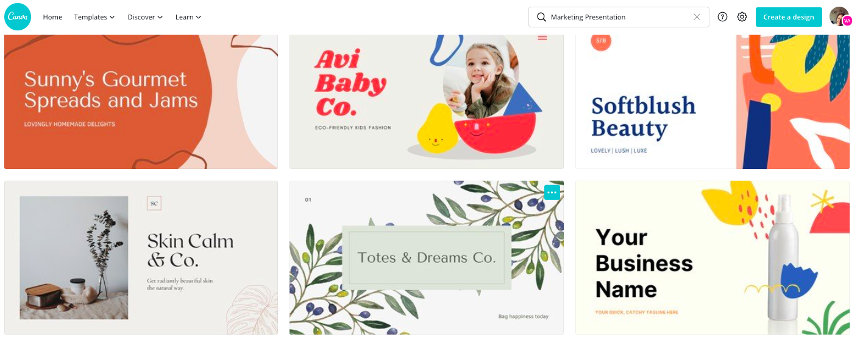
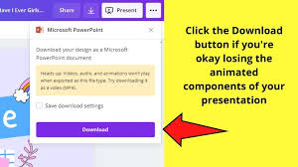
Cómo crear una presentación en Canva:
3
Cómo crear vídeos educativo y presentaciones en Canva:
Cómo hacer una presentación
Haz que tus diapositivas destaquen
Explora millones de imágenes y elementos, experimenta con los diseños, encuentra la combinación de fuentes y la combinación de colores adecuadas para tu presentación. Añade animaciones, vídeos y música para conseguir una presentación realmente atractiva.
Presente con estilo
Prueba los distintos modos y funciones de presentación de Canva. Elige entre presentación estándar, modo presentador o grabación de vídeo. Incluso puedes eligir un modo de presentación de vídeo solo con audio. Guarda tus diapositivas en PDF para distribuirlas, expórtalas como archivos .pptx de PowerPoint o conviértelas en un sitio web interactivo.

Slide 14
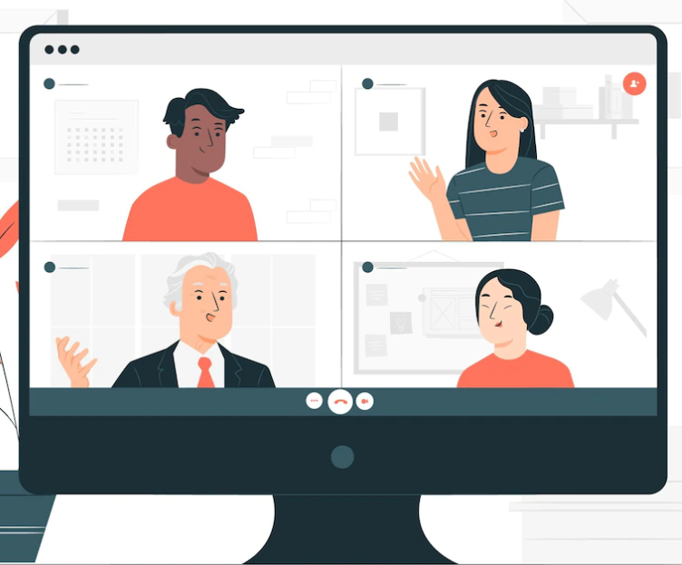
4
Cómo crear vídeos educativo y presentaciones en Canva:
Cómo crear una presentación en Canva:
Utiliza imágenes de nuestra biblioteca profesional o sube las tuyas propias
Nuestra increíble biblioteca de más de 1 millón de imágenes de archivo, gráficos e ilustraciones mejorará tu presentación y le dará un aspecto más profesional. Muchas de estas imágenes son gratuitas, mientras que las imágenes premium se ofrecen a un precio muy competitivo.
Personalizar tu presentación con tus propias imágenes es gratis.
Una vez que las subas al software de presentaciones gratuito de Canva, podrás utilizarlas tantas veces como quieras.
Marca tu presentación para el trabajo
Sube el logotipo de tu empresa, guarda los colores de tu empresa y elige entre más de 120 fuentes para personalizar tu presentación para el trabajo. Puedes compartir tu presentación con tus compañeros para que la utilicen como diseño para crear sus propias presentaciones en Canva.

Slide 15
4
How to create educational Videos and Presentations on Canva:
Cómo hacer una presentación
Elige entre diseños profesionales o crea el tuyo propio
Estamos orgullosos de nuestra amplia biblioteca de diseños, que hacen que sea increíblemente fácil crear presentaciones profesionales con facilidad. Puedes utilizar nuestra selección de diseños de presentación tantas veces como quieras o crear tu propio diseño duplicando un diseño existente.
Colabora con tu equipo en tiempo real
Tanto si estás creando una presentación para la sala de juntas como para el aula, crear y colaborar en presentaciones con Canva es muy sencillo. Para crear un equipo, sólo tienes que elegir con quién quieres colaborar y, una vez aceptada la invitación, podréis empezar a crear la presentación juntos al instante. Juega con las ilustraciones, los colores, deja comentarios y resuelve sugerencias, todo dentro del editor de Canva. Trabajar en equipo es más fácil con la herramienta de presentación de Canva.

Slide 16
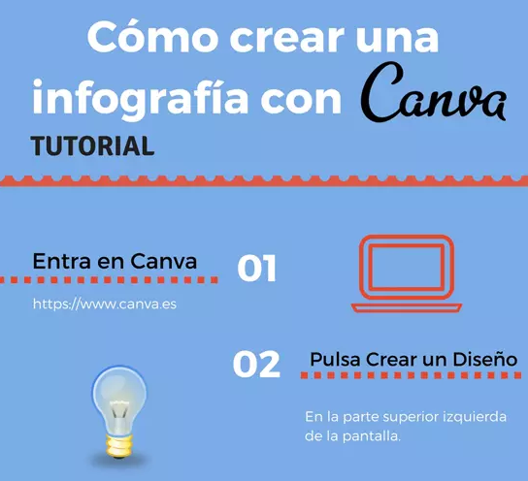
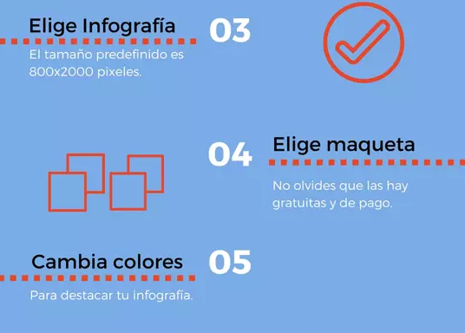
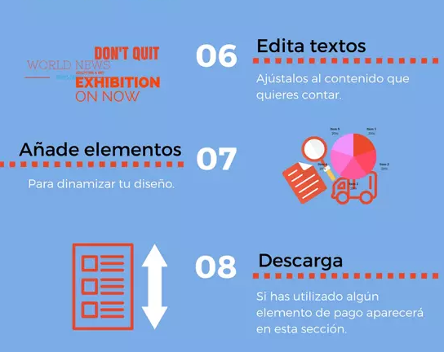
4
Cómo crear Infografías en Canva:
1. Buscar plantillas de diseño infográfico
Busca la 'Infografía' en la barra de búsqueda o puedes ir con la opción 'Infografía' del menú 'Crear Diseño'.
2. Elige tu plantilla Inographic
Puedes elegir cualquiera de las plantillas disponibles de forma gratuita. Si eres usuario pro, también puedes elegir las plantillas exclusivas pagando por ellas.
3. Editar elementos infográficos
Edite la plantilla según sus necesidades. Puede cambiarlo todo: texto, fuentes, colores y elementos. ¡También puede cambiar los colores de fondo y ajustar todo lo que vaya con su negocio!
4. Descargar Infografía Terminada
Después de editar la infografía completa, todo lo que necesitas hacer es descargarla y usarla donde quieras.

Slide 17
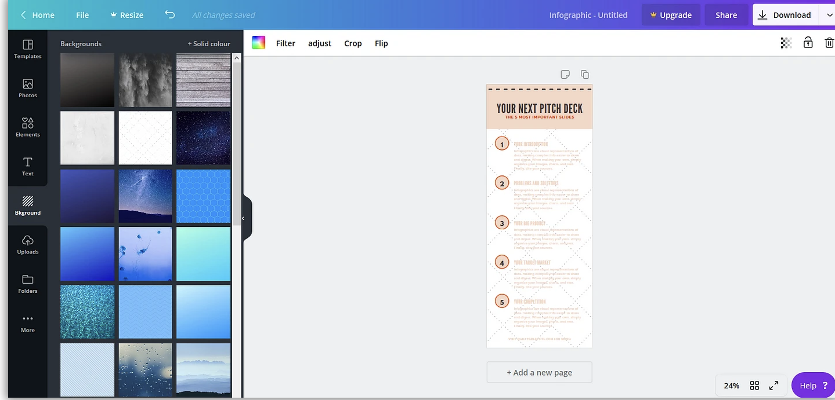
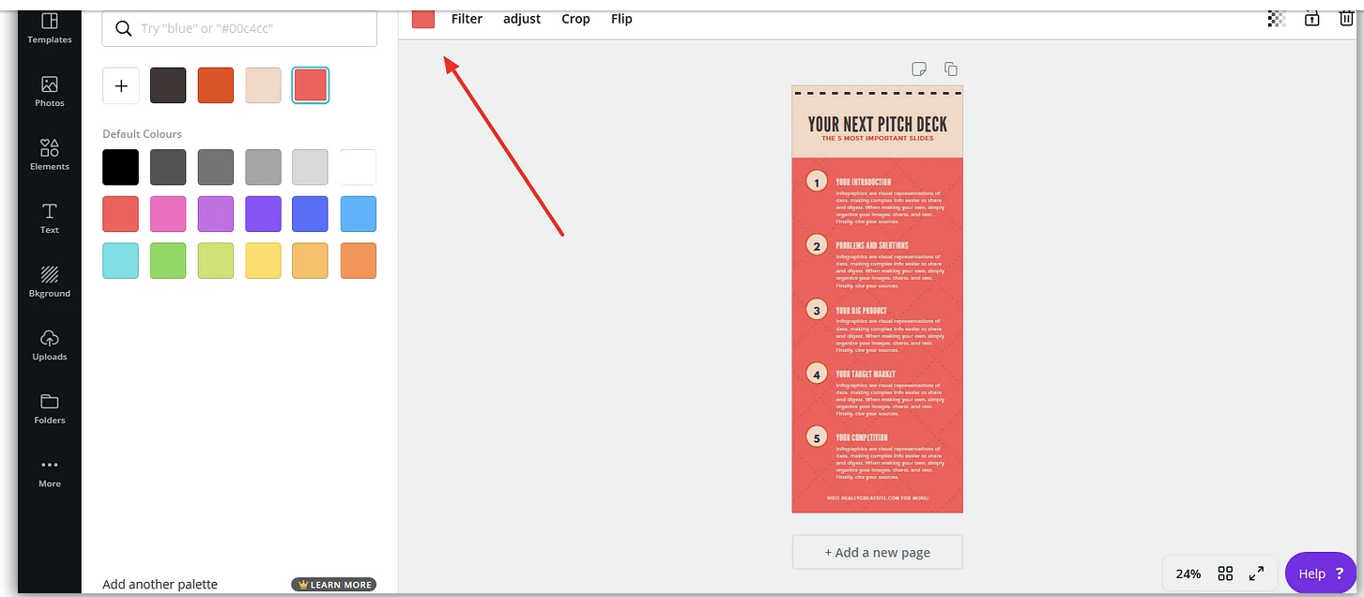
4
Cómo crear Infografías en Canva:
Editar elementos infográficos
Edita la plantilla según tus necesidades. ¡Puedes cambiar todo - Texto, Fuentes, Colores, Elementos!
Ahora que has seleccionado una plantilla impresionante, es hora de elegir un fondo llamativo. Canva proporciona skins infográficos únicos de forma gratuita, y puedes elegir entre una biblioteca de diferentes patrones, colores y elementos de diseño.
Para cambiar el fondo, haz clic en el icono de fondo de la barra lateral izquierda. Las opciones de fondo están ordenadas por color e incluyen desde colores sólidos y macrofotografías hasta dibujos extravagantes y patrones minimalistas. Elige uno que se ajuste a tu marca.

Slide 18
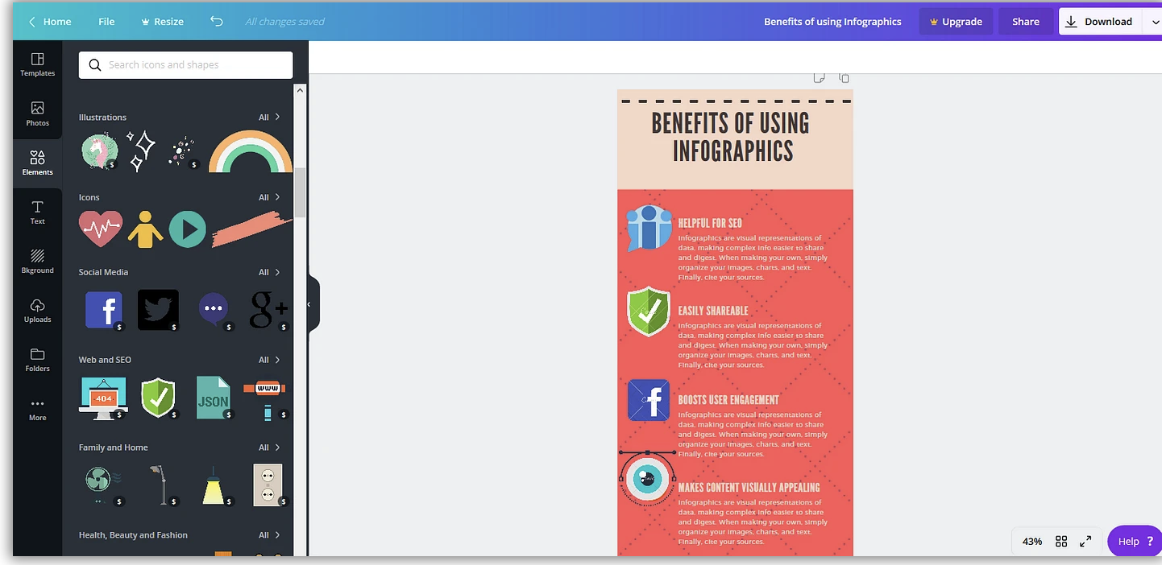
4
Cómo crear Infografías en Canva:
Añadir elementos gráficos
La facilidad con la que Canva te permite añadir elementos gráficos es una de las principales razones por las que decidimos elegir Canva para nuestra guía "Cómo crear una infografía". Las infografías son tan eficaces porque utilizan imágenes potentes para transmitir datos clave. Asegúrate de elegir imágenes relevantes para representar tu información.
Descarga tu archivo
Cuando hayas elegido el diseño perfecto para tu infografía, haz clic en el botón de descarga para que aparezca una lista de tipos de archivo.
Junto a ese botón están las opciones de compartir y descargar.

Slide 19


6
Más recursos
Otra herramienta útil para crear presentaciones, juegos y material útil para tu clase online es ¡Genially!
Se trata de una herramienta web, disponible en versión gratuita, que te permite crear infografías animadas, presentaciones interactivas e incluso juegos de escape. Puedes utilizar esta herramienta para presentar contenidos a tus alumnos de forma divertida.
O bien ofrecérsela a tus alumnos como ayuda visual durante sus presentaciones orales.

Slide 20

12
Consejos
Investiga diferentes plataformas, ¿cuál se adapta mejor a sus necesidades?
Cuando hayas elegido tu plataforma, asegúrate de que entiendes todas sus características: mira vídeos, lee las instrucciones y habla con otras personas que ya utilicen la misma plataforma.
¡Usa tu creatividad!

